Slide 1


BATZ
AUTOMOTIVE SYSTEMS
Meeting your challenges
APLICACIÓN COST CARRIERS
SOLICITANTE
SOLICITAR APERTURA/modificación DE PORTADORES
SOLICITAR FACTURACIÓN
Agosto 2022

Slide 2
BATZ
AUTOMOTIVE SYSTEMS
Meeting your challenges
SOLICITAR
APERTURA/modidicaciÓn DE PORTADORES
Agosto 2022

Slide 3
INDICE
OBJETIVO, ALCANCE Y ACCESO
CREAR NUEVO PROYECTO EN LA APLICACIÓN I,II
EDITAR SOLICITUD
ESTRUCTURA DE TABLA I, II
CREAR NUEVOS PASOS
1. PASO DE TIPO A1: BONOS I,II
2. PASO DE TIPO A2: OFERTA TÉCNICA-BUDGED I, II
3. PASO DE TIPO B: MANUAL I, II, III, IV
ABREVIATURA PARA NOMBRE DE PROYECTO
ENVÍO A VALIDACIÓN (ENVÍO DE PASOS)
SELECCIÓN DE LOS PASOS
PÁGINA STEPS VALIDATION SENDING I, II, III.
FLUJO
MENSAJES DE ERROR/INFORMATIVOS AL ENVIAR A VALIDAR
DEBE INFORMAR DEL PROYECTO AFECTADO (EN ECO’S)
EL PROYECTO NO CONTIENE ABREVIATURA
BUDGET APPROVED DIFIERE DEL SUMATORIO DE LOS EXPENSES
ENVÍO A VALIDACION SÓLO DE LA GENERAL INFO
ACTUALIZACIÓN DE LA GENERAL INFO I, II
FLUJO
ESTADOS DEL PASO
DATO REAL
MODIFICACION DE PASO RECHAZADO
MODIFICACION DE PASO APROBADO
SINCRONIZACIÓN INMEDIATA DE LA INFO DE PTKSIS

Slide 4
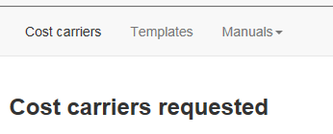
OBJETIVO, ALCANCE Y ACCESO
OBJETIVO: Mejorar el proceso de apertura de portadores de coste de los proyectos nuevos o modificaciones. Mejorar el seguimiento económico del proyecto, reducir el tiempo para la obtención de indicadores.
ALCANCE: Todos los portadores de costes de los proyectos de Industrialización de Advance, de Predesarrollo y ECO ‘s (modificaciones) se solicitarán a través de esta aplicación
ACCESO: Icono de la intranet.
Muestra todos los proyectos del usuario logueado (owner-co-onwer del proyecto en PTKSIS)

Slide 5
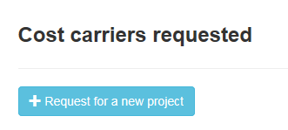
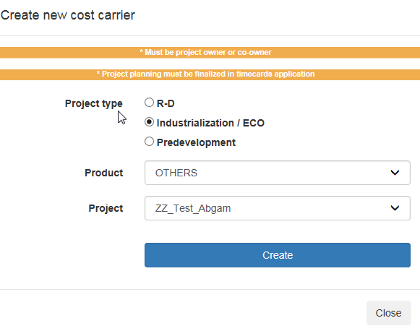

CREAR NUEVO PROYECTO EN LA APLICACIÓN - I
Requisitos para todos los proyectos:
Ser Owner o Co-Owner del proyecto en PTKSIS
Debe existir una planificación en la aplicación de bonos finalizada
Para proyectos de industrialización es además necesario que:
Esté registrada la versión de nominación en la aplicación oferta técnica o Budget
Selección de tipo de proyecto
1
2
Seleccionar producto + proyecto
3

Slide 6
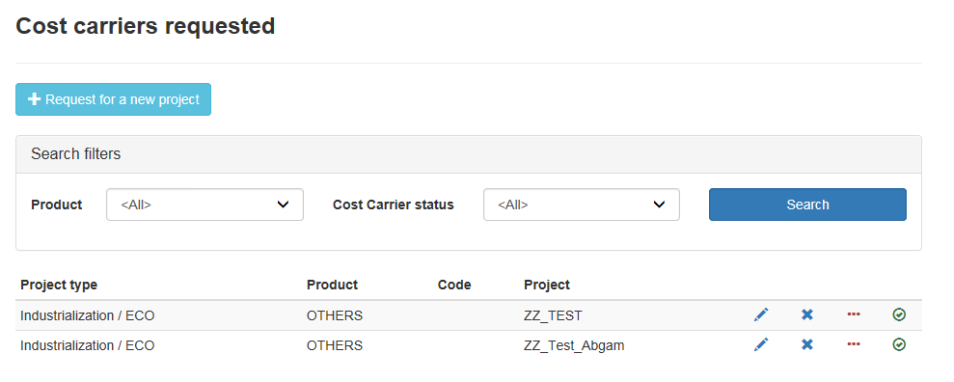






CREAR NUEVO PROYECTO EN LA APLICACIÓN - II
Proyecto creado
4
Editar solicitud. Para crear los pasos del proyecto requeridos en el proyecto.
Borrar proyecto: Solo se podrá borrar si no tiene pasos aprobados.
Para añadir una planta distinta a la productiva.
Actual Status and History: Histórico de validaciones.
Totals: Todos los gastos del proyecto aprobados.

Slide 7
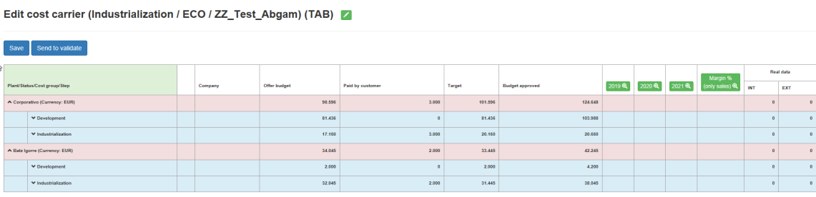
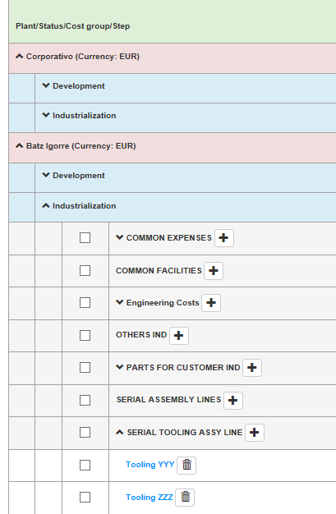
EDITAR SOLICITUD - ESTRUCTURA DE TABLA - I
ESTRUCTURA EJE Y
1. Planta: Planta que incurre en el gasto/ingreso.
1.1 Estado: Estado en el que se incurre en el gasto/ingreso
1.1.1 Grupo de coste: Agrupación de pasos.
1.1.1.1 Paso: Portador de coste que se abrirá en XPert
**Los Grupo de Coste se crean en la Plantilla de proyectos (acceso exclusivo a administradores de la aplicación.

Slide 8
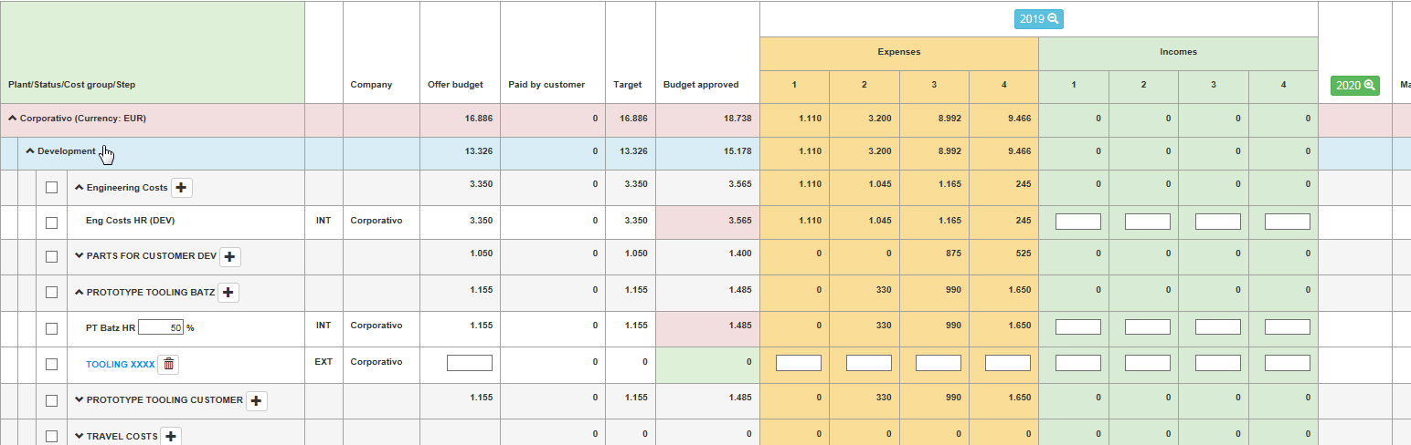
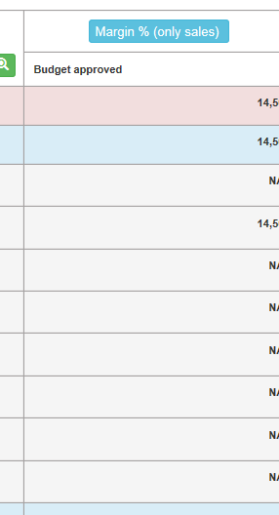
EDITAR SOLICITUD - ESTRUCTURA DE TABLA - II
Offer Budget: Presupuesto de la oferta de nominación.
Expenses: Cantidad que se espera gastar en el trimestre señalado. La columna “Budget Approved” es un sumatorio de sus valores y es la cantidad que se solicita para ese paso.
Incomes: Cantidad que se espera ingresar en el trimestre señalado. La columna “Paid by customer” es un sumatorio de sus valores.
Target: Automático en función del tipo de paso/gasto.
Margen (de las ventas)

Slide 9
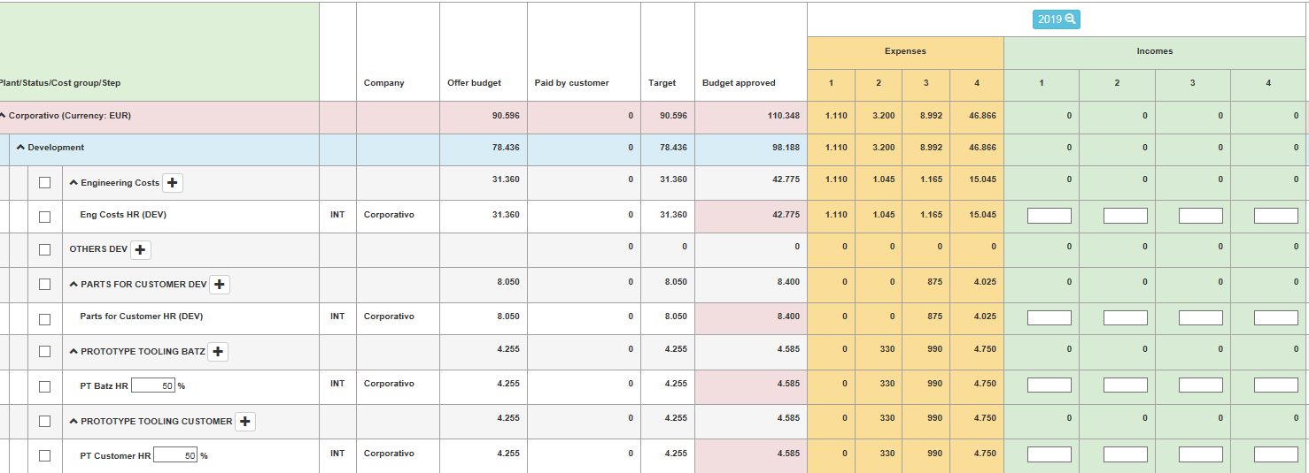
CREAR NUEVOS PASOS→1. TIPO A1: BONOS I
El tipo del paso se reconoce por su color
A→ NEGRO: El paso se ha creado AUTOMÁTICAMENTE, el origen está EN OTRA APLICACIÓN.
TIPO A1→ Paso de TIPO BONOS. Su denominación contiene el texto HR (Human resources) o HR-MR (Human and Machine resources).
Para estos pasos, Offer Budget y Expenses deben actualizarse desde la APLICACIÓN DE BONOS. Incomes, en cambio se actualiza desde aquí en caso de q el cliente pague en CASH por estos conceptos.
NO EDITABLE. ORIGEN APLICACIÓN BONOS
EDITABLE
Algunos grupos de coste están divididos en dos (Batz/Cliente), son bonos relativos a la puesta a punto y diseño de utillajes. El presupuesto de estas actividades se realiza de forma global y no dividida por utillaje, es por eso que tiene que ser el usuario el que e en función de los costes de los utillajes de batz vs los utillajes de cliente aplique un porcentaje y divida los presupuestado en esta actividad entre los dos grupos de coste.

Slide 10
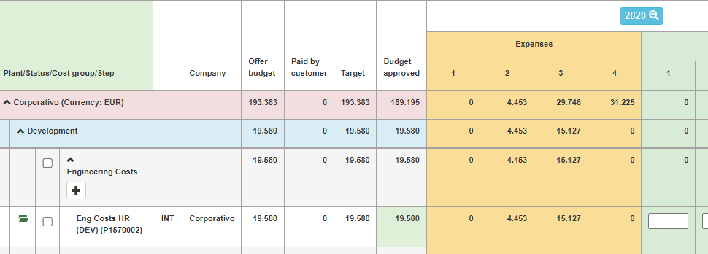
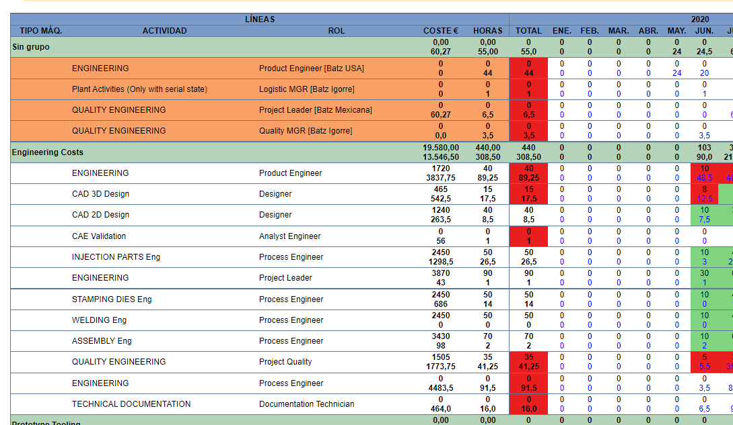
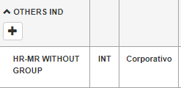
CREAR NUEVOS PASOS→1. TIPO A1: BONOS II
La columna Offer Budget muestra lo establecido en el PRESUPUESTO de BONOS
Budget Approved y Expenses, visualizan por grupo de coste lo establecido en la ÚLTIMA PLANIFICACIÓN de BONOS, agrupado por trimestre.
APP CC
El solicitante debe rellenar Incomes en el caso de que el cliente pague en Cash por estos conceptos
APP BONOS
Dentro del grupo de coste OTHERS hay un paso para el que NO se solicita budget, “HR-MR WITHOUT GROUP”. El paso es necesario para poder hacer seguimiento del coste real a través del informe CC report, ya que hay combinaciones de Actividad/Rol que no existen en la planificación y cuando el equipo mete bonos quedan “sin grupo”.
El JP debería actualizar la planificación ordenando estas líneas dentro de los grupos de coste existentes.

Slide 11
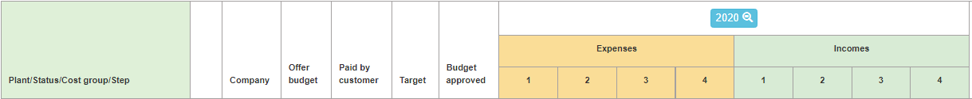
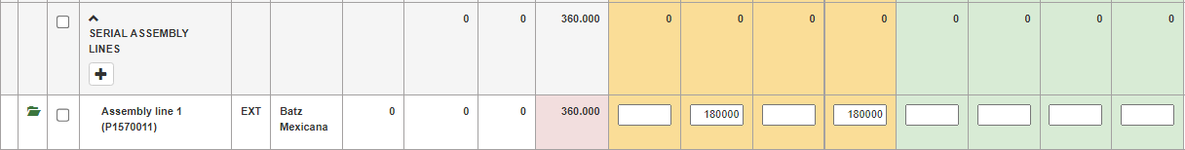
CREAR NUEVOS PASOS→2. TIPO A2: OFERTA TÉCNICA-BUDGED I
El tipo del paso se reconoce por su color
A→ NEGRO: El paso se ha creado AUTOMÁTICAMENTE, el origen está EN OTRA APLICACIÓN.
TIPO A2→ Los gastos serán facturas.
El origen de los valores de las columnas Budget approved y Paid by customer es la APLICACIÓN OFERTA TÉCNICA-BUDGET.
El solicitante debe rellenar en la app Cost Carriers Expenses/Incomes calendarizando los ingresos y gastos establecidos en la oferta técnica/budget.
Para que el paso pueda mandarse a validar debe cumplirse que:
∑Expenses = Budget approved
∑Incomes = Paid by customer
NO EDITABLE. ORIGEN APLICACIÓN OFERTA TÉCNICA- BUDGET
EDITABLE

Slide 12
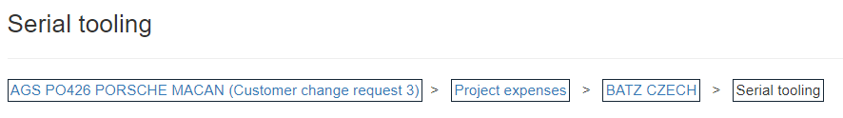
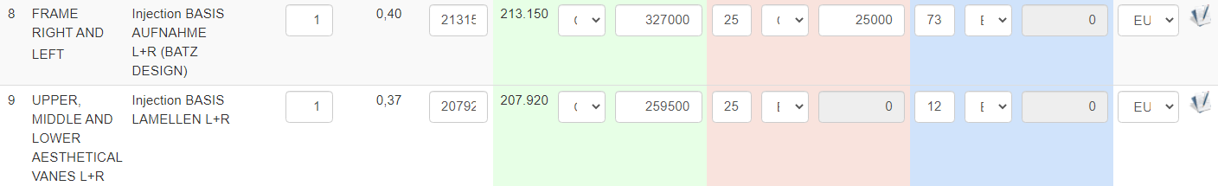
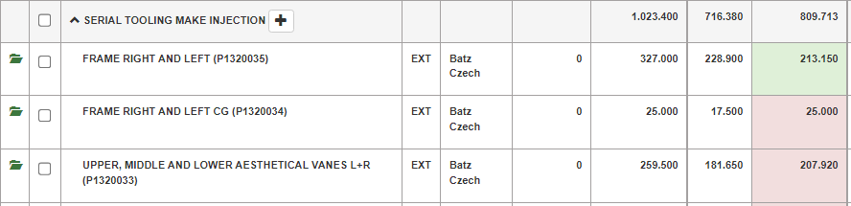
CREAR NUEVOS PASOS→2. TIPO A2: OFERTA TÉCNICA-BUDGED II
Al actualizar el Budget, en CC apareceran automáticamente todos los medios, como la linea de montaje, los utillajes, etc requeridos.
El Nombre del paso, Offer Budget, Paid by customer y Budget approved debe establecerse/modificarse desde esa aplicación.
APP BUDGET
APP CC

Slide 13
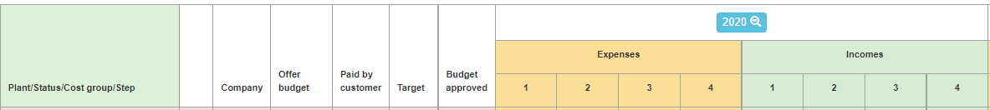
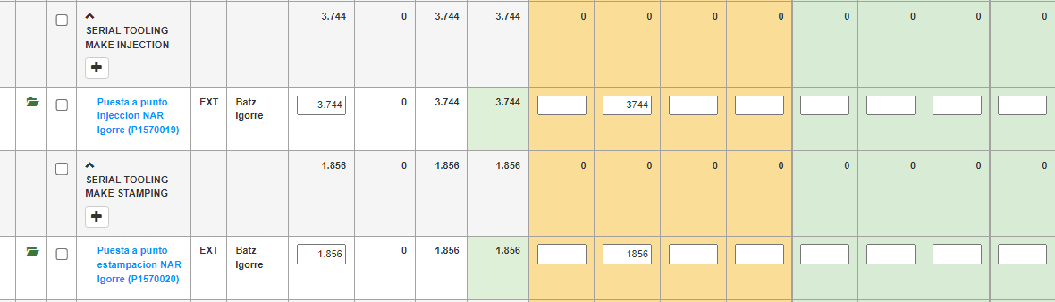
CREAR NUEVOS PASOS→3. TIPO B: MANUAL I
B→ AZUL: El paso se ha creado de forma MANUAL
TIPO B→ TODA LA INFORMACIÓN que se requiere en el eje x, la rellena el solicitante y se visualiza como una caja de texto editable.
EDITABLE

Slide 14

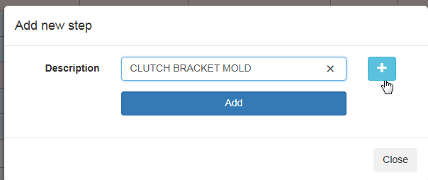
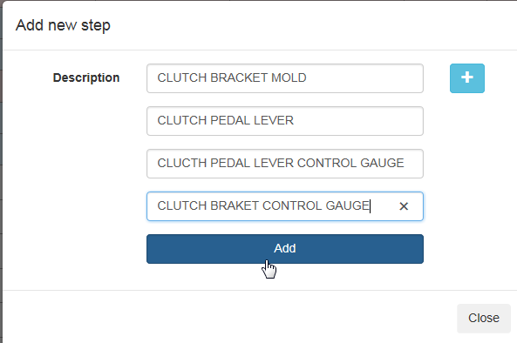
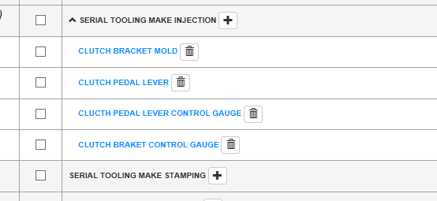
CREAR NUEVOS PASOS→3. TIPO B: MANUAL II
1
Generar más líneas
2
Añadir un nuevo paso al cost group
Añade todos los pasos al cost group
3

Slide 15
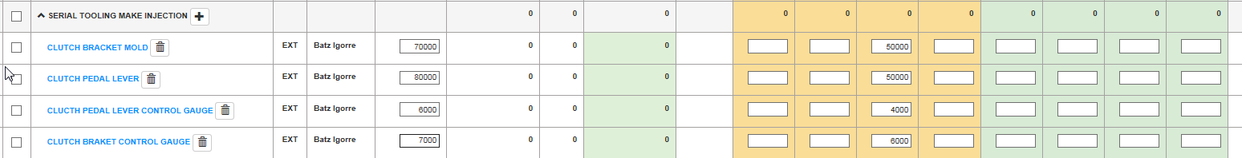
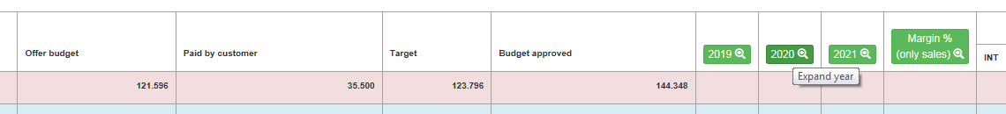
CREAR NUEVOS PASOS→3. TIPO B: MANUAL III
Rellenar los campos
Offer Budget: Con el presupuesto de la oferta de nominación
Expenses: Cantidad que se espera gastar en el trimestre señalado.
Incomes: Cantidad que se espera ingresar el trimestre señalado.
4
Offer Budget
Expenses
Incomes
Las Columnas “expenses”e “incomes” están por defecto contraídas. Se hacen visibles cuando se pulsa sobre el año.

Slide 16
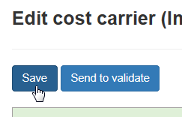
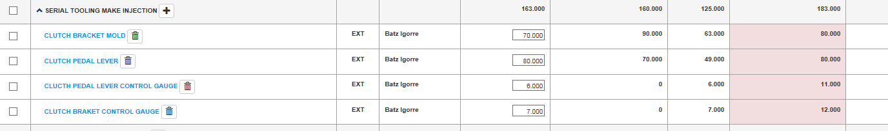
CREAR NUEVOS PASOS→3. TIPO B: MANUAL IV
5
Al Guardar, se rellenan automáticamente los campos:
Paid by customer →suma los incomes de todos los años)
Budget Approved →suma los expenses de todos los años)
Target →aplica una fórmula dependiendo del tipo de coste: horas, utillaje, inversión…
Guardar los valores
Target
Paid by customer
Budget Approved
16

Slide 17
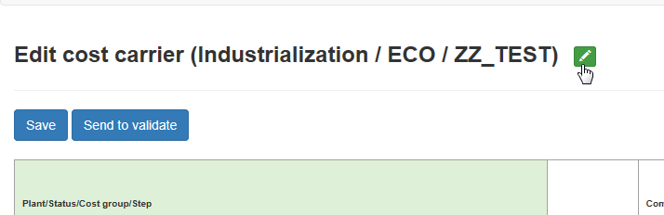
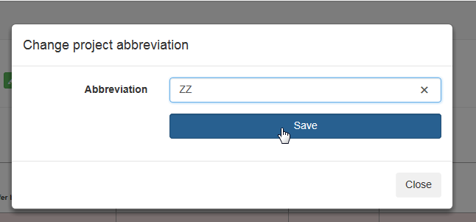
EDITAR SOLICITUD - ABREVIATURA PARA NOMBRE DE PROYECTO
La abreviatura del proyecto es el nombre que precederá a todos los pasos en XPERT. La limitación de Xpert para dar nombre a un paso son 40 caracteres en los que se debe incluir el código y esta abreviatura del proyecto.
Editar abreviatura de proyecto
10

Slide 18
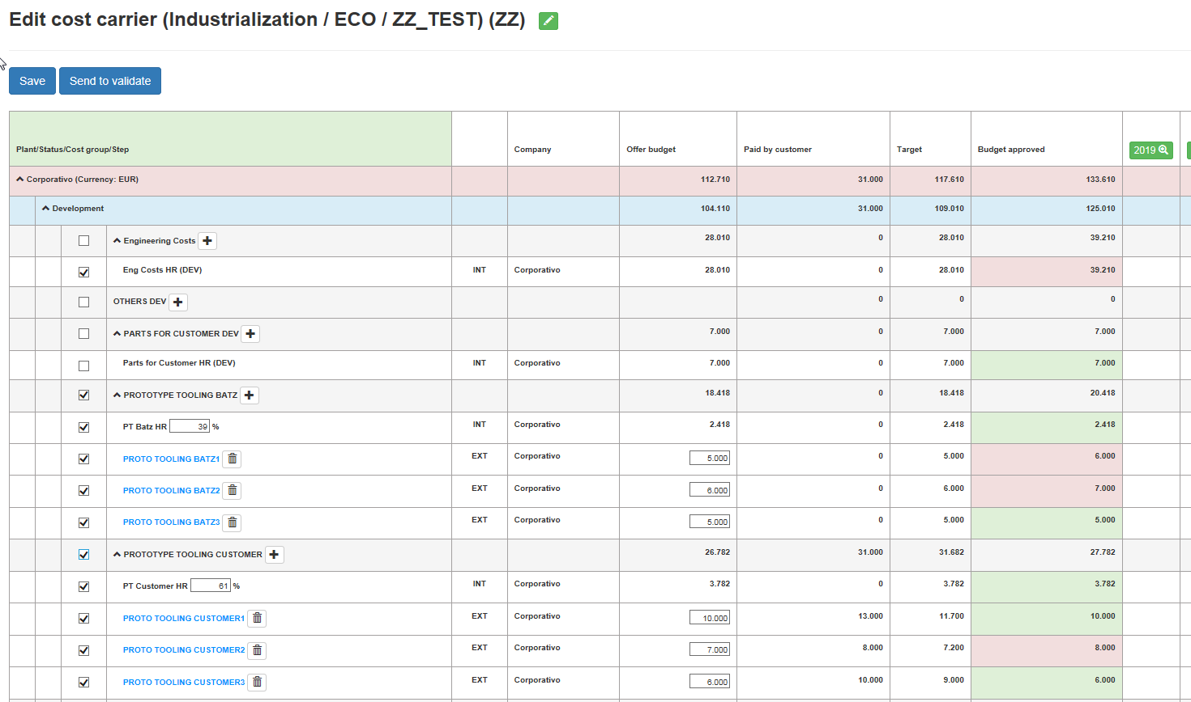


ENVÍO A VALIDACIÓN (PASOS)- SELECCIÓN DE LOS PASOS
12
Send to validate
Seleccionar todos los pasos que se solicitan abrir/modificar en esta validación
11

Slide 19
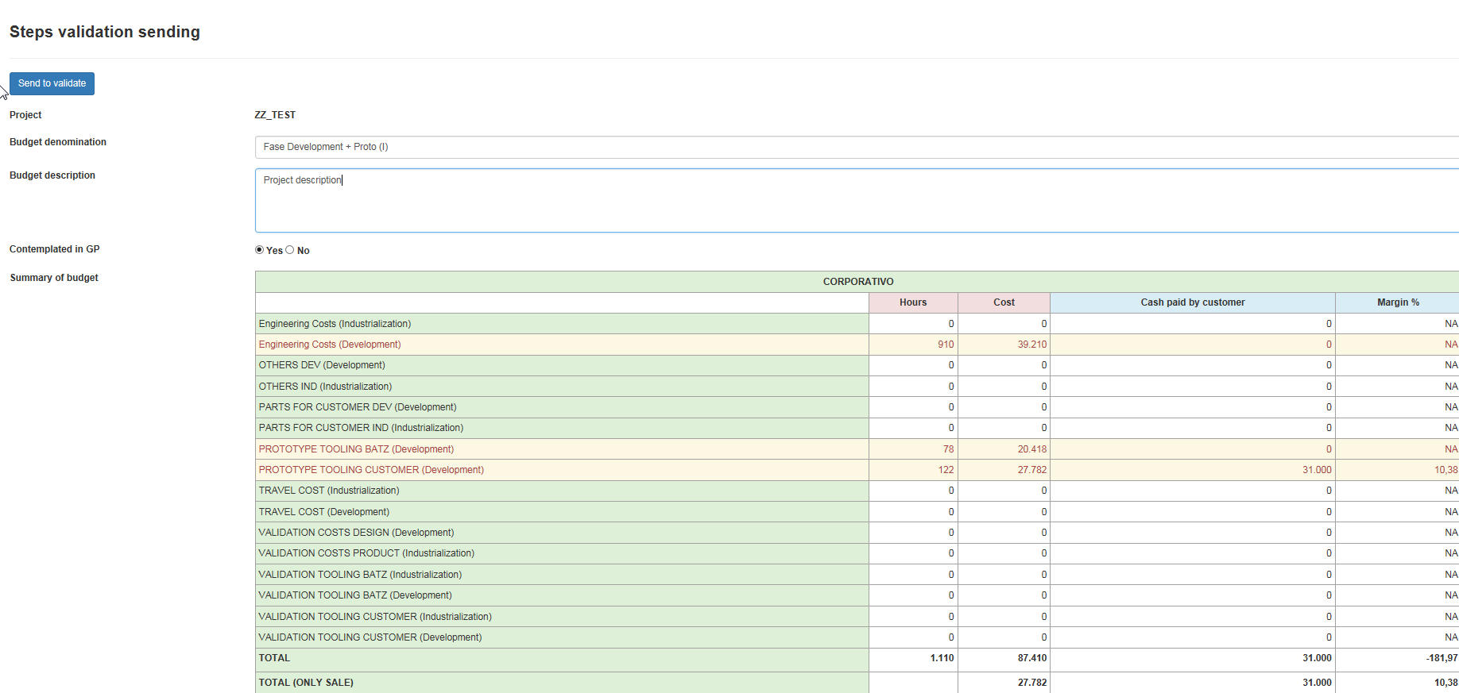


ENVÍO A VALIDACIÓN (PASOS) - PÁGINA STEPS VALIDATION SENDING - I
Rellenar Campos
Budget Denomination
Budget Description
General Info (sólo en proyectos de industrializacion y en los de modificación)
13
Included in Management plan: El campo se rellena automáticamente en función de si tiene o no una planificación con la etiqueta PG AÑO EN CURSO en la app de Bonos
Resumen del presupuesto: Cantidad que se solicita por grupo de coste y su margen.
Si pasamos el ratón por encima de la cantidad solicitada se informa de la cantidad validada previamente a esta validación
Budget Denomination: Etiqueta o nombre con el que se guardará esta solicitud (no se debe incluir el nombre del proyecto)
Budget Description: En los proyectos del tipo industrialización se utiliza para explicar las desviaciones de los conceptos económicos recogidos en el cuadro General info de la validación anterior (si es la primera validación,sería la Awarding offer) y la actual solicitud .
En los demás tipos de proyectos se describen los proyectos

Slide 20
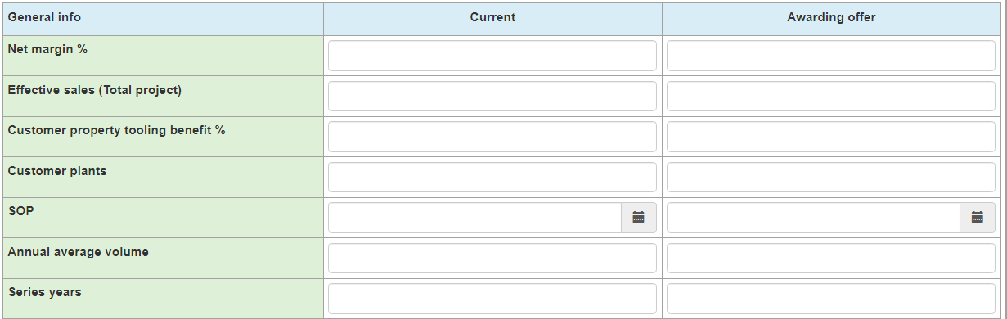
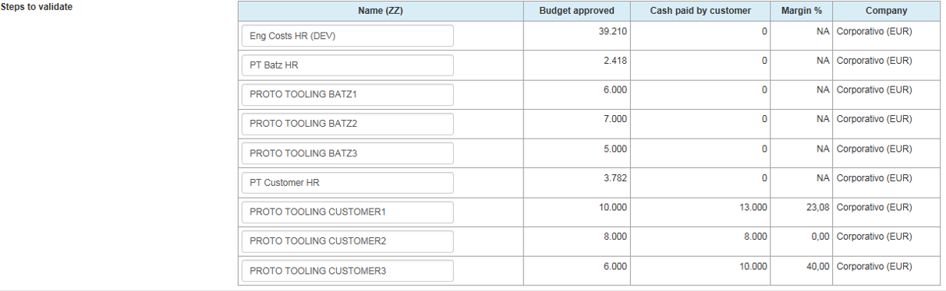
ENVÍO A VALIDACIÓN (PASOS) - PÁGINA STEPS VALIDATION SENDING - II
GENERAL INFO: Se debe rellenar el valor Awarding offer y Current de los distintos campos. En los envíos siguientes sólo habrá que rellenar la columna Current, pero en el primer envío se rellenan las dos.
Campos General Info para ECO:
Δ Piece price benefit %, Formula→ 1 - Δ Costs/Δ Effective Sales
Where →Δ Costs: ΔCosts_PN1*Total Volume_PN1 + ΔCosts_PN2*Total Volume_PN2 +…
→Δ Effective Sales: Δ Sale price_PN1*Total Volume_PN1 + Δ Sale price_PN2*Total Volume_PN2+…
Δ Effective sales (Total project)
Customer property tooling benefit %
SOP
Annual average volume
Series years
Campos General Info para Industrialization:
Net margin %
Effective sales (Total project)
Customer property tooling benefit%
Customer plants
SOP
Annual average volume
Series years
14
STEPS TO VALIDATE: Listado con todos los pasos que se solicitan en esta validación. La columna Name, es el nombre con el que se crearán en Xpert (precedido de código y abreviatura de proyecto). Si el nombre que se le ha dado al paso en la tabla “Edit cost carrier” es muy largo, aquí, lo recorta automáticamente recogiendo los primeros caracteres. Se debe cambiar el nombre si con éste no se entiende bien el concepto.
Revisar y modificar el nombre si se considera necesario

Slide 21
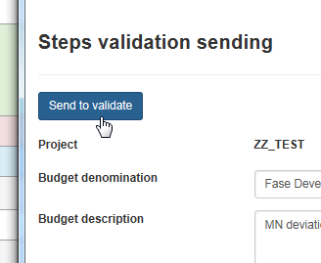
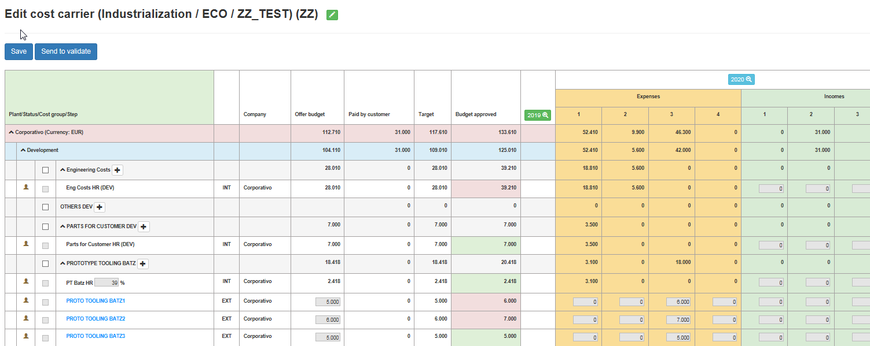
ENVÍO A VALIDACIÓN (PASOS) - PÁGINA STEPS VALIDATION SENDING - III
15
Envía a validar la solicitud
Si no se envía la solicitud a validar, no se guarda lo que se ha escrito en esta página
Los pasos que se han mandado a validar no pueden modificarse hasta que la solicitud tenga respuesta siendo aprobada o rechazada.

Slide 22
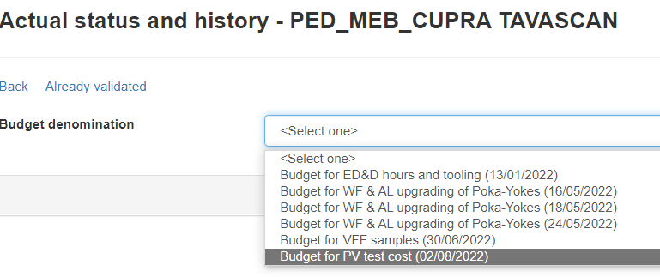

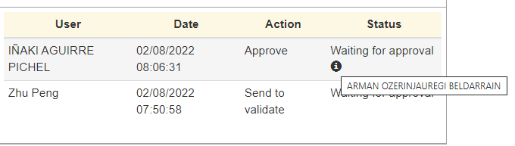
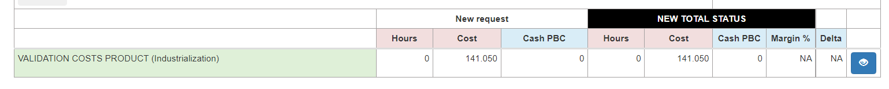
ENVÍO A VALIDACIÓN (PASOS) - FLUJO
Los flujos de validación dependen del tipo de proyecto. 4 Flujos:
INDUSTRIALIZATION PROJECT:
Project Owner creates & sends to validate > Project Manager validation > Internacional¹ Or National² Operations Director validation > Technical Director validation > Plant General Manager³ validation > Corp. and Plant Financial Resp. CC code creation in the system. ⁴
ECO INDUSTRIALIZATION PROJECTS:
Project Owner creates & sends to validate^{5,6} > Plant Engineering Resp. validation > Plant General Manager validation > Plant Financial Resp. CC code creation in the system.
PREDEVELOPMENT PROJECTS:
Project Owner creates & sends to validate > Product Manager validation > Technical Director validation > Corp. Financial Resp. CC code creation in the system.
R_D PROJECTS:
Project Owner creates & sends to validate > Advance Manager validation > Technical Director validation > Corp. Financial Resp. CC code creation in the system.
¹Proyectos para: CZ-KU-GU-MX
²Proyectos para: ZA-IG
³No se requiere si existe una validación previa de la misma persona
⁴Si la planta productiva del Proyecto es Batz corporativo cambia el flujo por: Project Owner creates & sends to validate > Project manager validation > Technical Director validation > Corp. Financial Resp. CC code creation in the system
⁵Si el owner del Proyecto pertenece a Corporativo seguirá el flujo →A. INDUSTRIALIZATION PROJECTS
⁶Si el Proyecto tiene en PTKSIS el atributo Indicators: Yes seguirá el flujo →A. INDUSTRIALIZATION PROJECTS
Para ver dónde se encuentra un flujo:
Actual Status and history→ Última validación

Slide 23
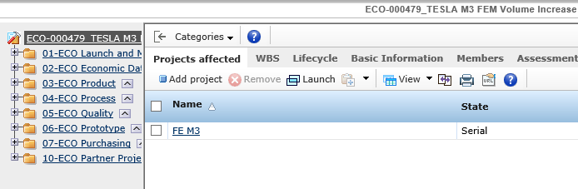
MENSAJES AL ENVIAR A VALIDAR: DEBE INFORMAR DEL PROYECTO AFECTADO (EN ECO’S)
Siempre que sea possible, en cost carriers al Proyecto de modificacion, se le asignará el mismo código del Proyecto que está modificando continuando correlativamente con la numeración con la que terminó el Proyecto modificado. Se posibilitará así tener una lectura de coste total.
Para saber cuál es el Proyecto modificado debe informarse del mismo en PTKSIS

Slide 24
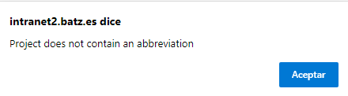
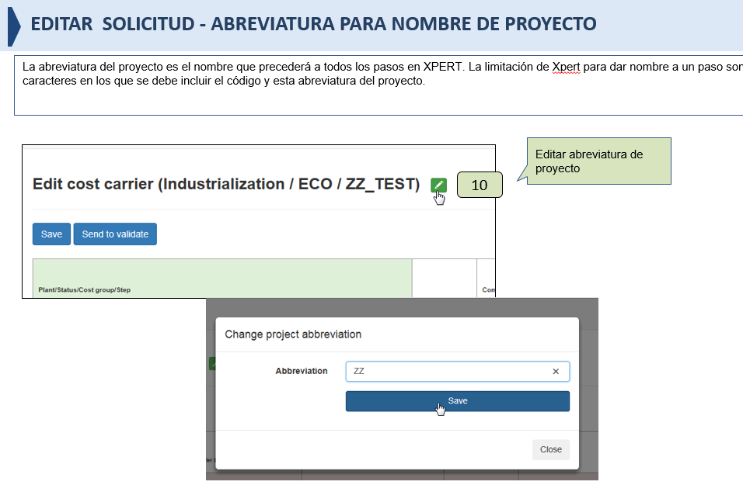
MENSAJES AL ENVIAR A VALIDAR: EL PROYECTO NO CONTIENE ABREVIATURA
Si no hemos escrito una abreviatura para el nombre del proyecto nos saldrá este mensaje al enviar a validar para que lo hagamos en ese momento (al darle Aceptar, nos llevará al menú para editar el nombre). Podremos introducir un máximo de 10 caracteres. Después de rellenarlo podremos volver a darle a Send to validate
Más sobre la abreviatura del proyecto en diapositiva:

Slide 25
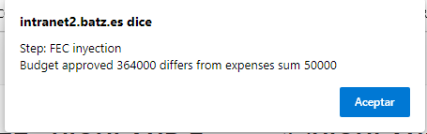

MENSAJES AL ENVIAR A VALIDAR: BUDGET APPROVED DIFIERE DEL SUMATORIO DE LOS EXPENSES
Cuando el paso es de tipo A2 (Origen oferta técnica o budget), este es el mensaje que sale si no se cumple esta condición
.
∑Expenses = Budget approved
∑Incomes = Paid by customer
Ver diapositiva

Slide 26
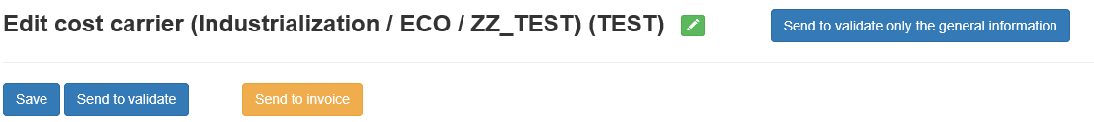
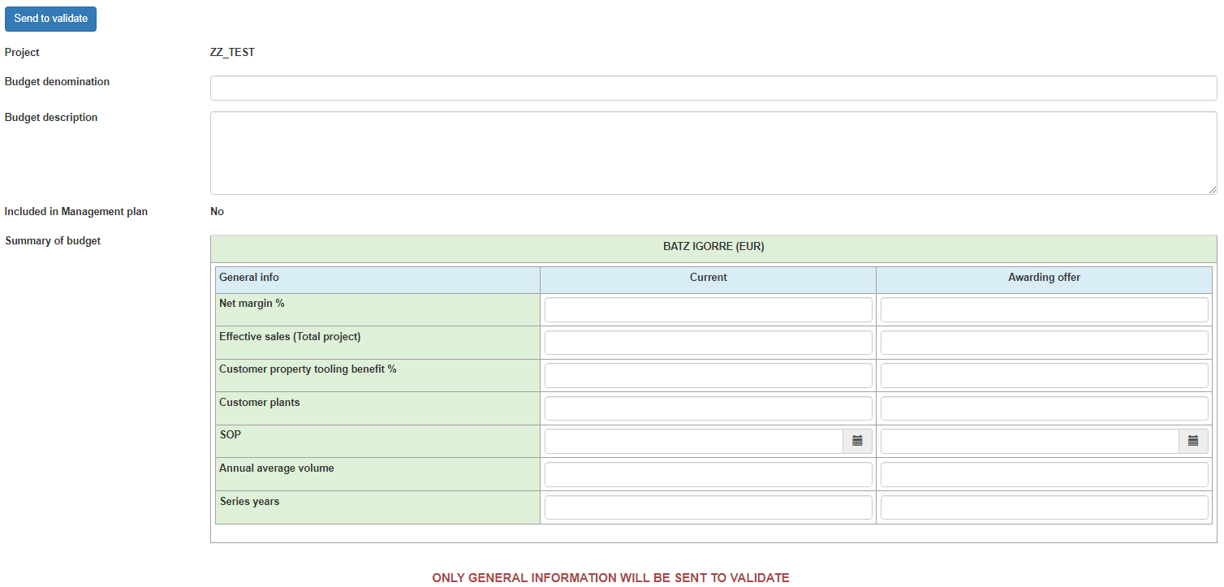
ENVÍO A VALIDACION SÓLO DE LA GENERAL INFO - ACTUALIZACIÓN
Esta solicitud de validación no contiene pasos, se envían a validar sólo los datos recogidos en el recuadro General Info (margen neto, ventas efectivas etc. si el proyecto es de industrialización o Δ del beneficio en el precio pieza, Δ de las ventas efectivas, etc. si el proyecto es de modificación).
1
Rellenar Campos
Budget Denomination: Etiqueta o nombre con el que se guardará esta solicitud
Budget Description: Se utiliza para explicar las desviaciones de los conceptos económicos recogidos en el cuadro General info de la validación anterior (si es la primera validación,sería la Awarding offer) y la actual solicitud
General Info
2
Included in Management Plan: El campo rellena automáticamente en función de si tiene o no una planificación con la etiqueta PG AÑO EN CURSO en la app de Bonos

Slide 27
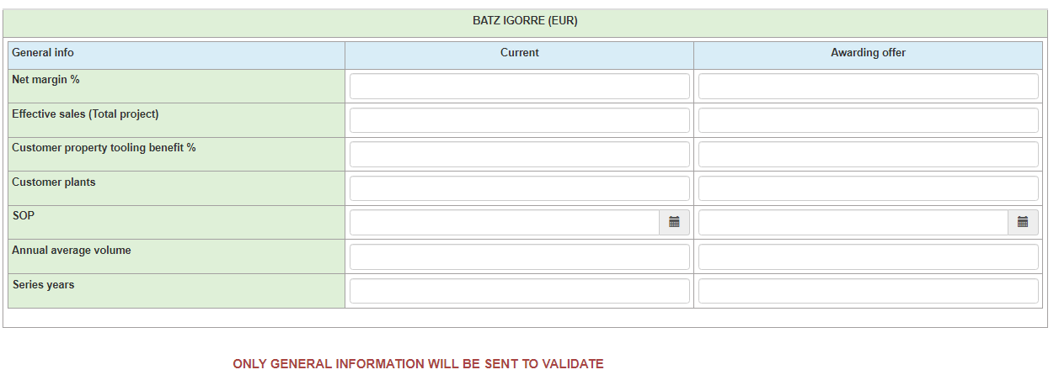
ENVÍO A VALIDACION SÓLO DE LA GENERAL INFO – ACTUALICACIÓN - II
GENERAL INFO: Se debe rellenar el valor Awarding offer y Current de los distintos campos. En los envíos siguientes sólo habrá que rellenar la columna Current, pero en el primer envío se rellenan las dos.
Campos General Info para Industrialization:
Net margin %
Effective sales (Total project)
Customer property tooling benefit%
Customer plants
SOP
Annual average volume
Series years
Campos General Info para ECO:
Δ Piece price benefit %, Formula→ 1 - Δ Costs/Δ Effective Sales
Donde →Δ Costs: ΔCosts_PN1*Total Volume_PN1 + ΔCosts_PN2*Total Volume_PN2 +…
→Δ Effective Sales: Δ Sale price_PN1*Total Volume_PN1 + Δ Sale price_PN2*Total Volume_PN2+…
Δ Effective sales (Total project)
Customer property tooling benefit %
SOP
Annual average volume
Series years

Slide 28
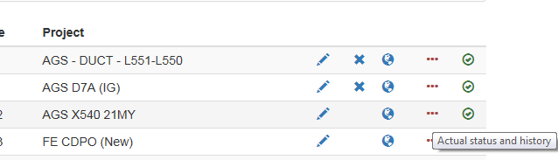
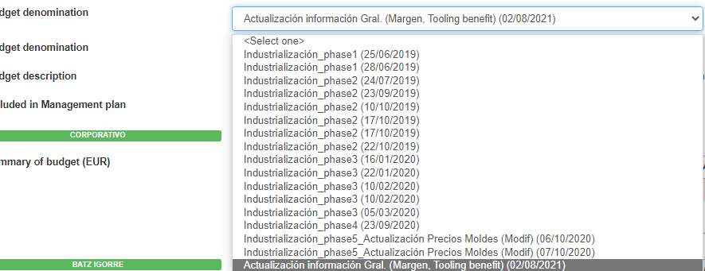
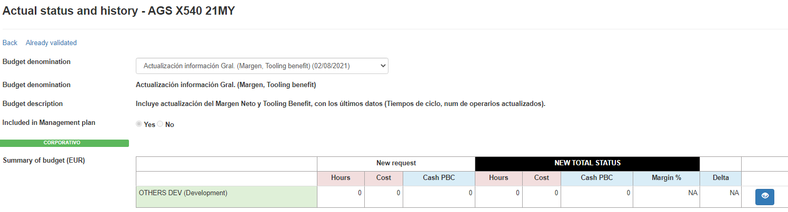
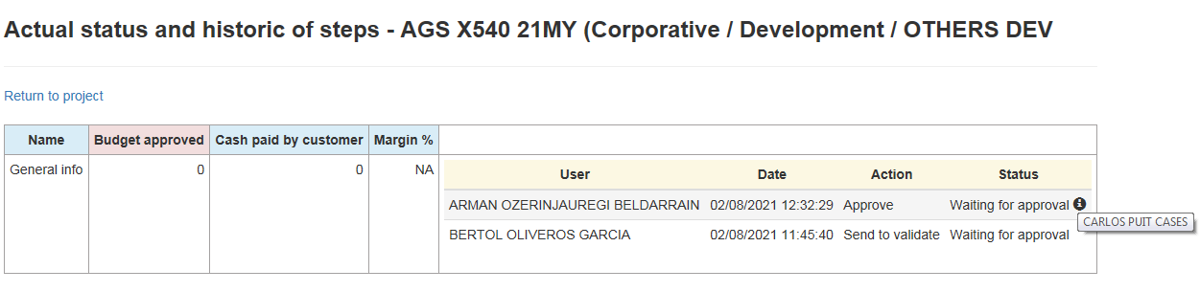
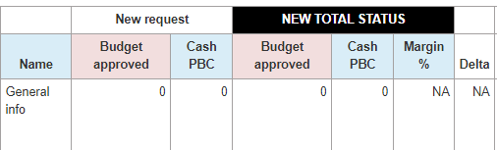
ENVÍO A VALIDACION SÓLO DE LA GENERAL INFO - FLUJO
Esta validación sólo aplica en los proyectos del tipo industrialización y a los de modificación (ECO). El flujo de validadores es el mismo pero no llega al departamento financiero:
INDUSTRIALIZATION PROJECTS:
Project Owner creates & sends to validate > Project Manager validation > Internacional¹ Or National² Operations Director validation > Technical Director validation > Plant General Manager³ validation. ⁴
ECO INDUSTRIALIZATION PROJECTS:
Project Owner creates & sends to validate⁵ > Plant Engineering Resp. validation > Plant General Manager validation
¹Proyectos en: CZ-KU-GU-MX; ²Proyectos en: ZA-IG; ³No se requiere si existe una validación previa de la misma persona; ⁴Si la planta productiva del Proyecto es Batz corporativo cambia el flujo por: Project Owner creates & sends to validate > Project manager validation > Technical Director validation .
⁵Si el owner del Proyecto pertenece a planta Corporativo seguirá el flujo →A. INDUSTRIALIZATION PROJECTS
La general info, internamente se gestiona como si fuera otro paso que está en el grupo de coste OTHERS DEV y así puede verse en qué punto de la validación está.

Slide 29
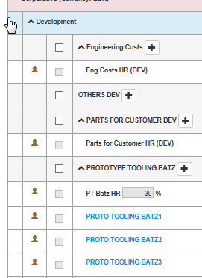

ESTADOS DEL PASO
Pending Approval→ El validador todavía no ha respondido nada a la
solicitud de este paso
Approved→ El validador ha aprobado este paso. El paso ha sido
enviado a financiero para que lo habra en XPert
Rejected→ El validador ha rechazado este paso.
Situando el cursor sobre el icono informa de los motivos→
Opened→ Financiero ha abierto el portador . El código que le ha dado se añade automáticamente al nombre del paso

Slide 30


DATO REAL
Utilizamos Cost Carrier report para realizer el seguimiento del los gastos reales del proyecto.
Link al informe:
Cantidad validada a través de la aplicación CC report para Budget approved y Paid by customer
Cost Carriers report (batz.es)
DATO REAL/TOTAL
XPERT: Cantidad total en pedidos.
BONOS: Cantidad total en recursos humanos-maquina
TOTAL AMOUNT INVOICED: cantidad total facturada a cliente
PAID: toma valor 1 cuando se paga la facture.
DATO REAL/MENSUAL
XPERT: Cantidad mensual en pedidos
BONOS: Cantidad en recursos humanos-recursos máquina
TOTAL AMOUNT INVOICED: Cantidad mensual facturada al cliente
You can see cost carrier detail clicking on the number (new window opens)
30

Slide 31

MODIFICACION DE PASO RECHAZADO
En estado rechazado el paso puede modificarse. El icono de estado cambiará cuando se envíe a validar. Para actualizarlo habrá que tener en cuenta qué tipo de paso es y hacerlo desde la aplicación correspondiente
Paso de tipo A1: Modificar su planificación en Bonos
Paso de tipo A2: Modificar la oferta técnica/Budget
Paso de tipo B: Modificarlo directamente en CC
En el ejemplo el paso es de tipo B (azul). Modificamos Expenses/Incomes y pulsamos Save→ Se actualizan las columnas Budget Approved y Paid by customer→
15
Modificar cantidad

Slide 32

MODIFICACION DE PASO APROBADO
En estado abierto el paso puede modificarse, y cuando se hace se dibuja en la celda un ojo que informa del valor que estaba aprobado anteriormente. Este icono desaparece si la modificación se acepta. Para actualizarlo habrá que tener en cuenta qué tipo de paso es y hacerlo desde la aplicación correspondiente
Paso de tipo A1: Modificar su planificación en Bonos
Paso de tipo A2: Modificar la oferta técnica/Budget
Paso de tipo B: Modificarlo directamente en CC
En el ejemplo el paso es de tipo B (azul). Modificamos Expenses/Incomes y pulsamos Save→ Se actualizan las columnas Budget Approved y Paid by customer→

Slide 33


SINCRONIZACIÓN INMEDIATA DE LA INFO DE PTKSIS/BONOS
En Cost carriers, la actualización de la info de PTKSIS o de otras aplicaciones (owner del Proyecto, proyectos afectados…) se realiza aautomáticamente a través de un proceso nocturno. Si no se quiere esperar al día siguiente, se puede forzar la sincronización inmediata desde la aplicación de bonos→

Slide 34
BATZ
AUTOMOTIVE SYSTEMS
Meeting your challenges
SOLICITAR
FACTURACIÓN DE PORTADORES
Febrero 2021

Slide 35



OBJETIVO, ALCANCE Y ACCESO
OBJETIVO: Controlar el proceso de la facturación de los conceptos propiedad de cliente.
ALCANCE: Todos los conceptos propiedad de cliente (utillajes, líneas de montaje, gastos de desarrollo, etc)..
Un icono en la columna de estado del paso mostrará las líneas de pedido del portador en estado Sent to invoice (icono negro) e Invoiced (icono verde).
ACCESO
Cost Carriers Report: Cantidad facturada y si esta ha sido pagada.

Slide 36



SENDING TO INVOICE - I
En la página “Edit Cost Carriers” seleccionar los portadores que pueden facturarse que pertenezcan a un mismo pedido
1
2
Si el pedido no existe, hay que crearlo
Pulsar sobre “Send to invoice”
3

Slide 37


SENDING TO INVOICE - II
Añadir los pasos seleccionados al pedido
4
Rellenar el número del pedido (sólo el número), la cantidad TOTAL del mismo (se permiten DOS decimales) y la MONEDA en la debe facturarse
5

Slide 38


SENDING TO INVOICE - III
Items: Número de posición o posiciones del pedido de cliente con el que corresponde el portador
%: Porcentaje que se factura. El valor por defecto es 100
Amount: Cantidad que debe facturarse. Si el valor es 0, ese portador no deberá aparecer en la factura. Se permiten DOS decimales.
8
6
7
9
Additional Instructions: Instrucciones/aclaraciones para el facturador
10
Al darle a “Send to invoice” la columna status cambiará a “Invoiced”

